Slide 1
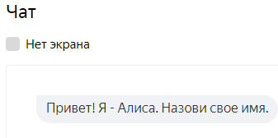
Итоговый проект Яндекс Лицея. Игра «Угадай число от 1 до 100» (навык для Алисы)
Автор: Тарабан Александр Игоревич
ученик Яндекс Лицея
Преподаватель: Лапшинова Евгения Николаевна

Slide 2
Введение
Идея проекта: разработать навык для Алисы «Угадай число от 1 до 100» предусмотреть 2 режима игры:
Пользователь загадывает число, а Алиса отгадывает
Алиса загадывает число, а пользователь отгадывает
Победитель определяется по наименьшему числу заданных вопросов.
Важно настроить навык на любые ответы пользователя.

Slide 3
Алгоритм проекта:
Запросить имя пользователя. Если введенный текст, не является именем, то попросить ввести имя заново
Реализовать алгоритм угадывания числа методом половинного деления диапазона чисел. Таким образом выполнять сужение диапазона к загаданному числу.
Разнообразить задаваемые пользователю вопросы, чтобы диалог был интереснее.
Разработать возможность обработки ответов пользователя по подсказкам (выбор из предложенных на кнопках вариантов ответа) и любых ответов, введенных с клавиатуры.
В случае, если ответ полюзователя отличается, от заложенных в игре вариантов, то сообщить, что Алиса не поняла и попросить ответить вновь

Slide 4
Описание реализации:
библиотека logging - для логирования (журналирования)
библиотека Random - для случайного выбора различных вариантов вопросов к пользователю
библиотека Flask – для разработки веб-сервера, который будет обрабатывать запросы от Алисы
библиотека request – для обработки запросов в формате json
библиотека json

Slide 5
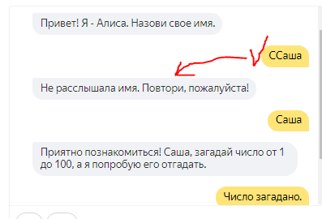
Начальный диалог с пользователем

Slide 6
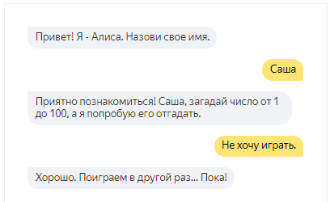
Отказ от игры

Slide 7
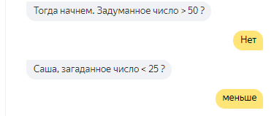
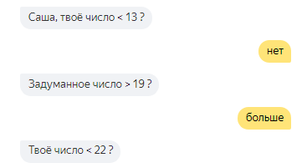
Различные варианты вопросов
Введено с клавиатуры

Slide 8
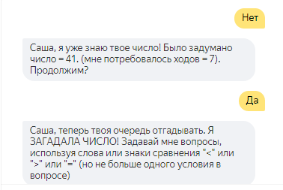
Переход на второй режим игры
Число задумывает Алиса – отгадывает пользователь

Slide 9
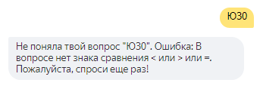
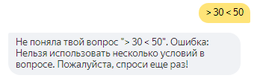
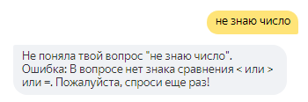
Сообщение об ошибках ввода во 2-м режиме игры
Число задумывает Алиса – отгадывает пользователь

Slide 10
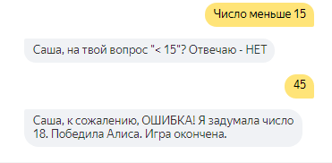
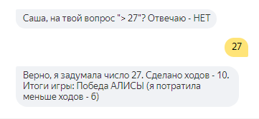
Окончание игры

Slide 11
Вывод по работе
Реализован новый навык для Алисы «Угадай число», который создает игру с пользователем. Поочередно сначала Алиса загадывает число 1-100, а , затем пользователь отгадывает. Затем пользователь загадывают число от 1 до 100, а Алиса отгадывает.
Выигрывает тот, кто отгадает число за меньшее кол-во ходов.

Slide 12
Возможности для доработки и развития:
Доработать навык Алисы для возможность выхода пользователя из игры в любом месте диалога.

Slide 13
Спасибо за внимание!

